Slide 1
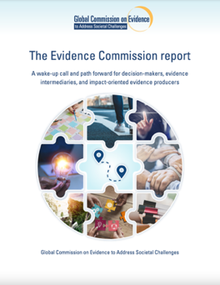

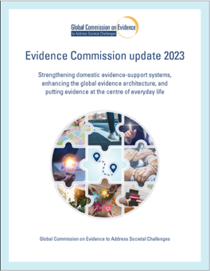
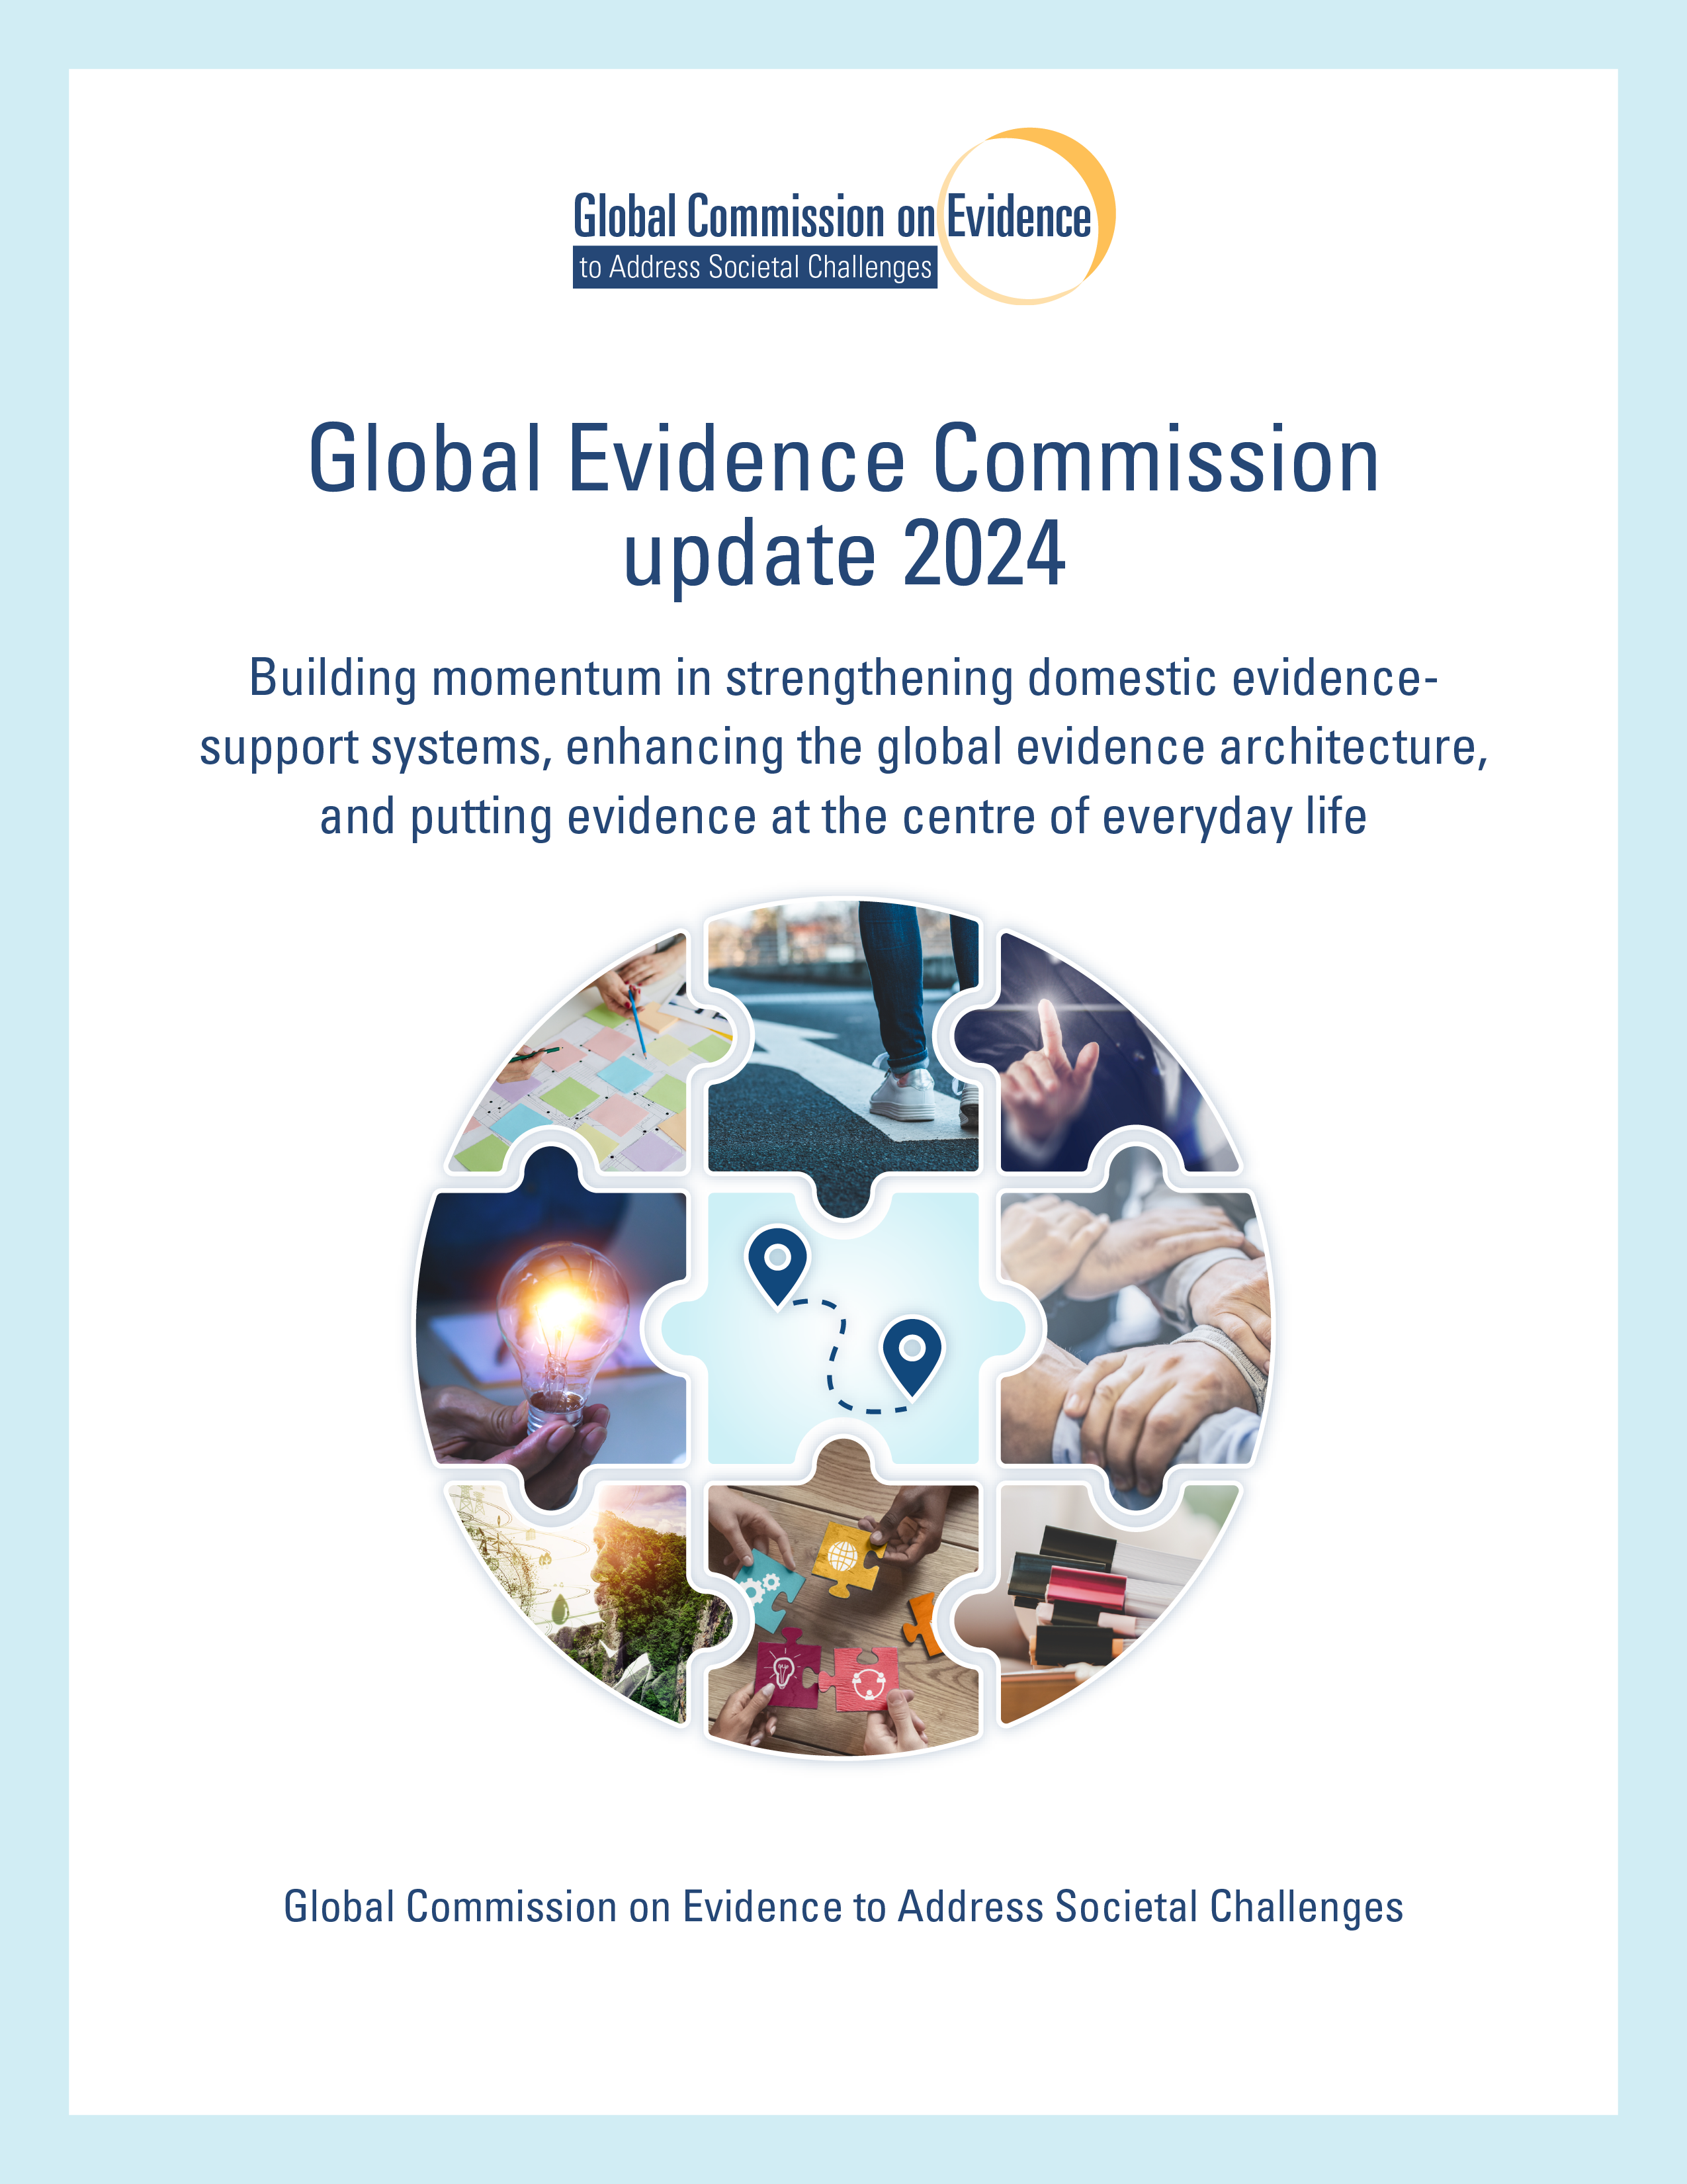


実装の優先事項において、より一般的に言えば社会的課題に対処するためのエビデンスの活用方法において、段階的改善に向けた推進力が醸成されている。
2024年改訂版
レポート
2023年改訂版
*
    国内のエビデンス支援システムの形式化および強化
    グローバルエビデンスアーキテクチャの強化および活用
    日常生活の中心にエビデンスを位置付け

Slide 2
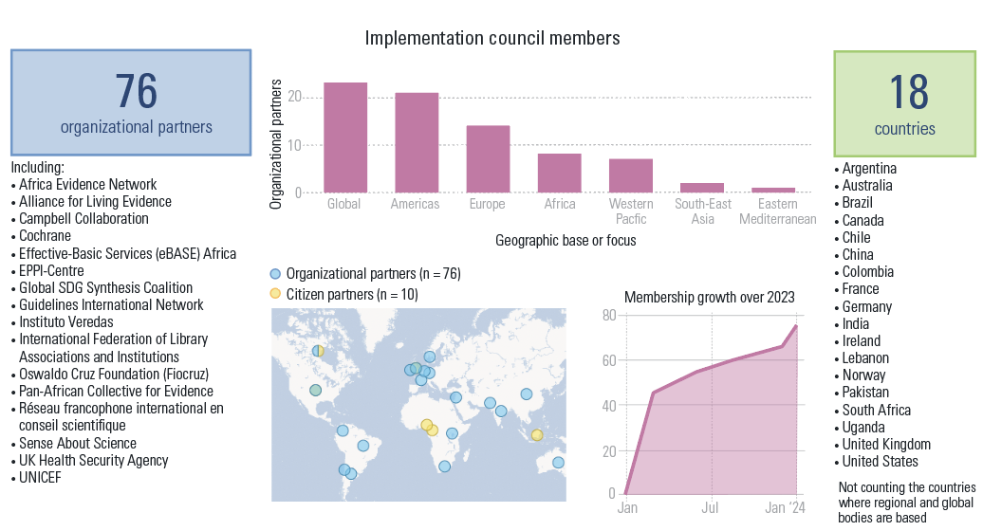
実装評議会は世界各地の18カ国および多くのグローバル/地域機関から集まった総勢76の組織パートナーで構成されている
実装評議会メンバー
組織パートナー
組織パートナー
カ国
例:
アフリカエビデンスネットワーク(Africa Evidence Network)
生きたエビデンスのためのアライアンス(Alliance for Living Evidence)
キャンベル共同計画
コクラン
エフェクティブ・ベーシック・サービス
(Effective-Basic Services(eBASE))アフリカ
  EPPIセンター
  グローバルSDG統合連合
  ガイドライン国際ネットワーク(Guidelines International Network)
  Instituto Veredas
  国際図書館協会連盟(International Federation of Library Associations and Institutions)
  オスワルド・クルーズ財団(Fiocruz)(Oswaldo Cruz Foundation (Fiocruz))
  エビデンスのための全アフリカ共同体(Pan-African Collective for Evidence)
  Réseau francophone international en conseil scientifique
  センス・アバウト・サイエンス(Sense About Science)
  英国健康安全保障局
  ユニセフ
アルゼンチン
オーストラリア
ブラジル
カナダ
チリ
中国
コロンビア
フランス
ドイツ
インド
アイルランド
レバノン
ノルウェー
パキスタン
南アフリカ
ウガンダ
イギリス
米国
地域およびグローバル組織の拠点となる国を除く
グローバル
米国
欧州
アフリカ
西太平洋
東南アジア
東地中海
地理的基盤
組織パートナー(n = 76)
市民パートナー(n = 10)
2023年の会員増加数80
23年1月 23年7月 24年1月

